Slide 1


Slide 2

Troubles Respiratoires IMC >40
SAOS
OBESITE
SOH

Slide 3
Complications
Complications Cardiovasculaires : HTA, insuffisance
coronaire, AVC
Complications Respiratoires : SAS, SOH, asthme
Cancers
Complications Métaboliques : diabète, dyslipidémie,
atteinte hépatique (NASH)

Slide 4
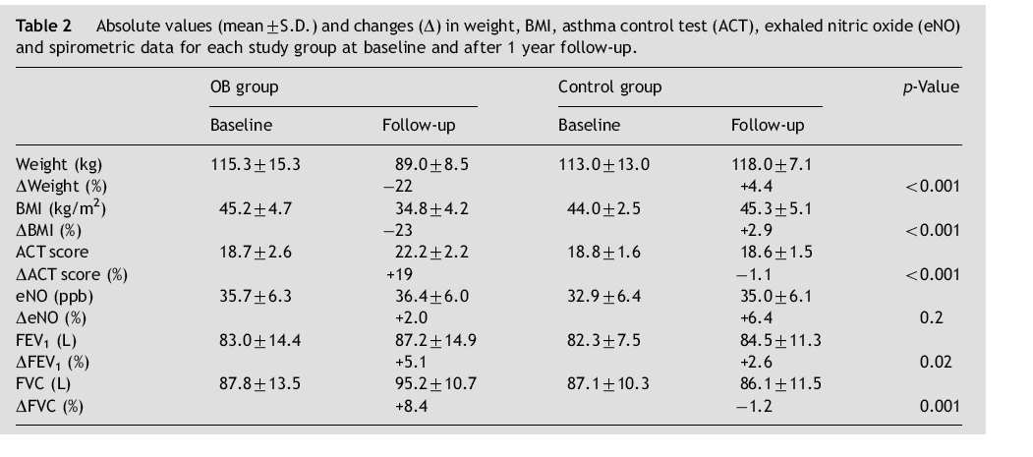
Deficit Ventilatoire obstructif

Slide 5
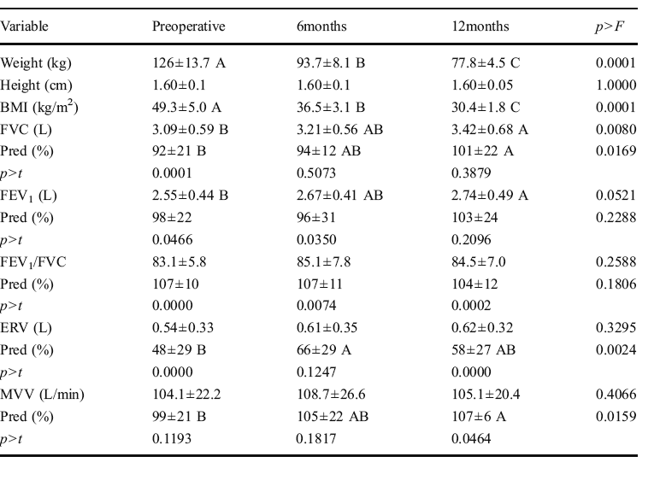
Effets sur la fonction ventilatoire

Slide 6
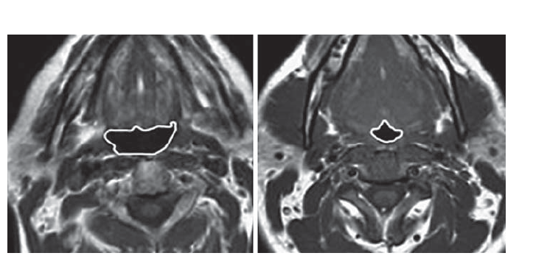
Obésité, VAS

Slide 7
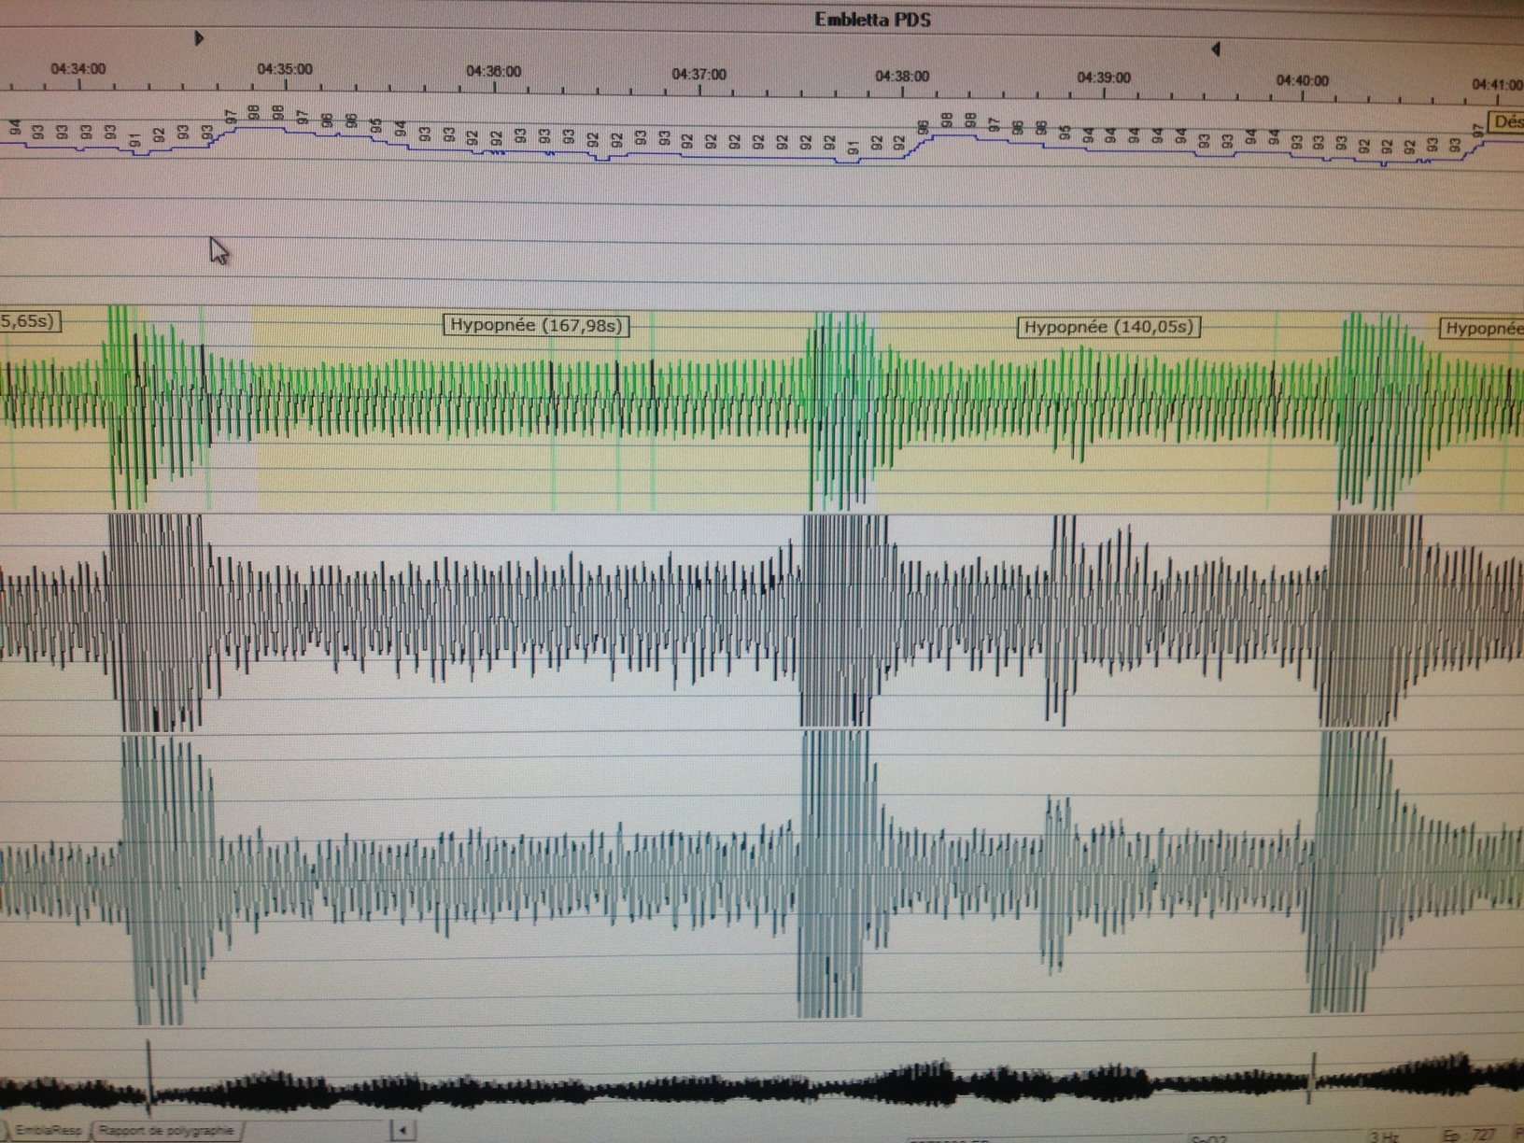

Slide 8
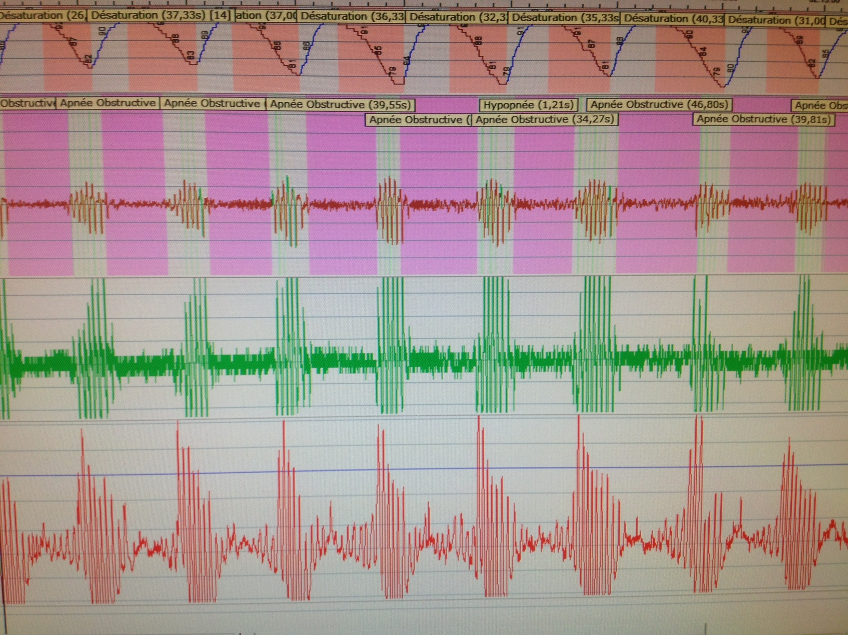

Slide 9
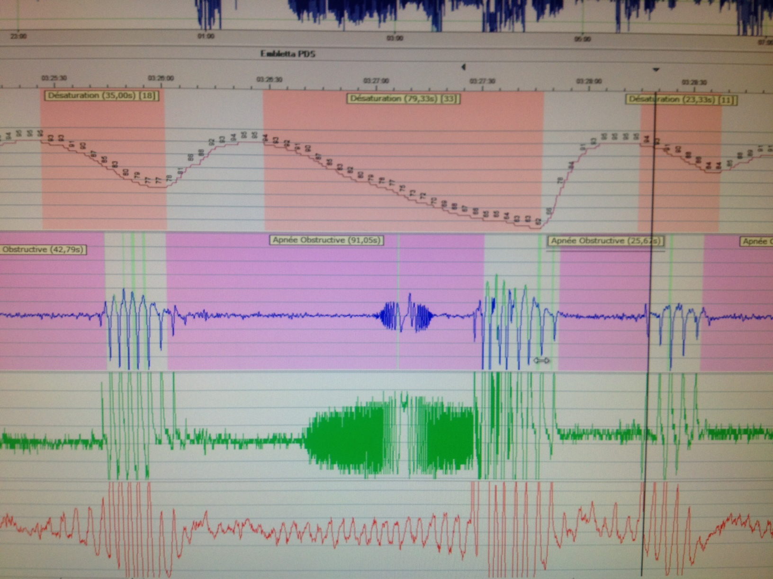

Slide 10
Effets sur la qualité de sommeil
Dixon (2001): 132 sujets
Questionnaire sur la qualité du sommeil rempli avant et 1 an après l’intervention Amélioration symptômes cliniques
Rasheid (2003) à 6 mois en post-opératoire,
amélioration de l’Epworth : 12±0.1→ 6±1
Pannain( 2010) revue sur sommeil et chirurgie bariatrique,
4 études :amélioration de l’efficacité
( 1 étude), des stades de sommeil lent profond (2 etudes), REM (3 études)

Slide 11
Profil d’oxygenation

Slide 12
PCO2 SpO2

Slide 15
HYPERCAPNIE

Slide 16
CORRECTION sous TRAITEMENT

Slide 17
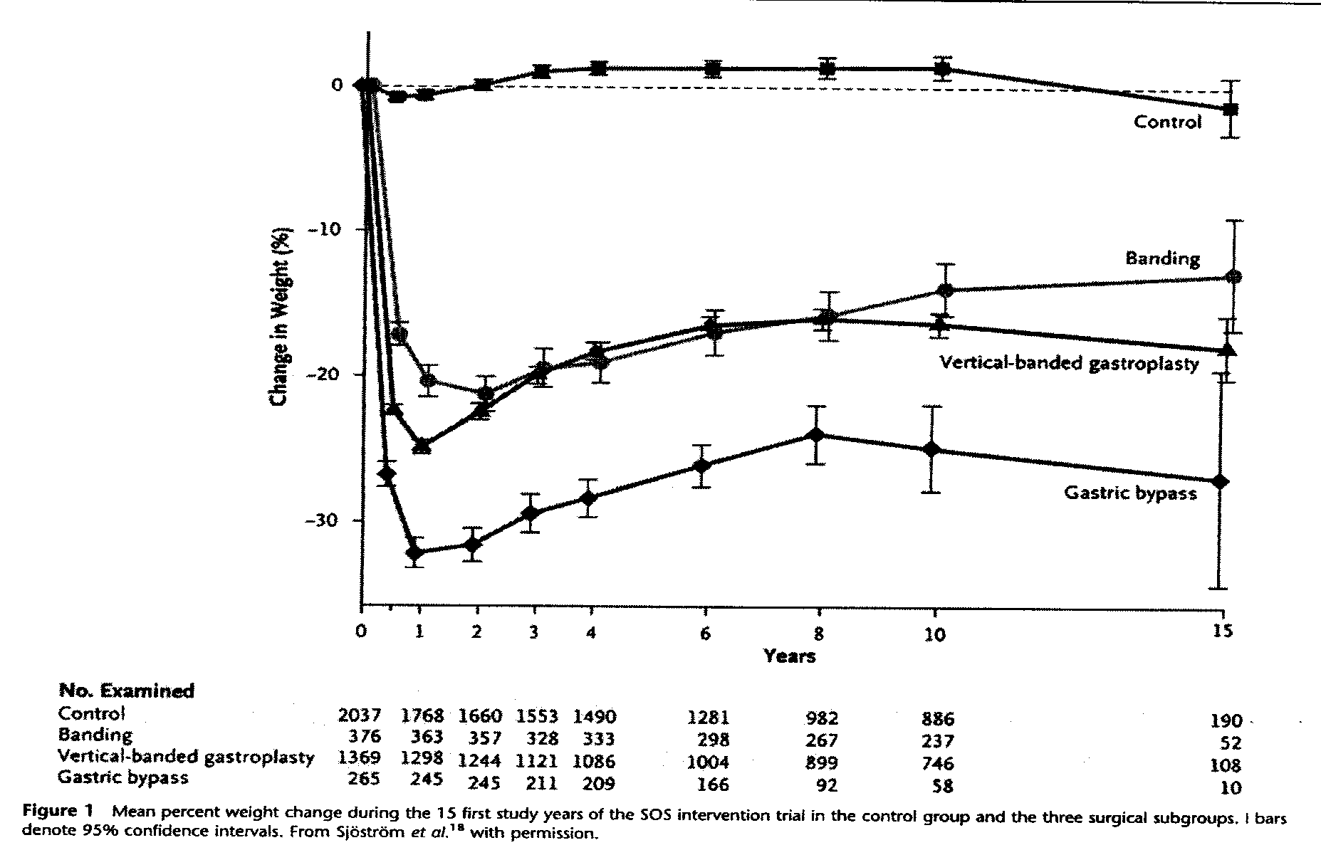
Effets à long terme

Slide 18
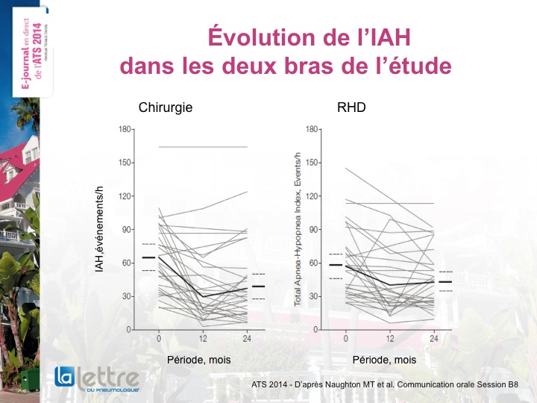
Résultats après Chirurgie

Slide 19
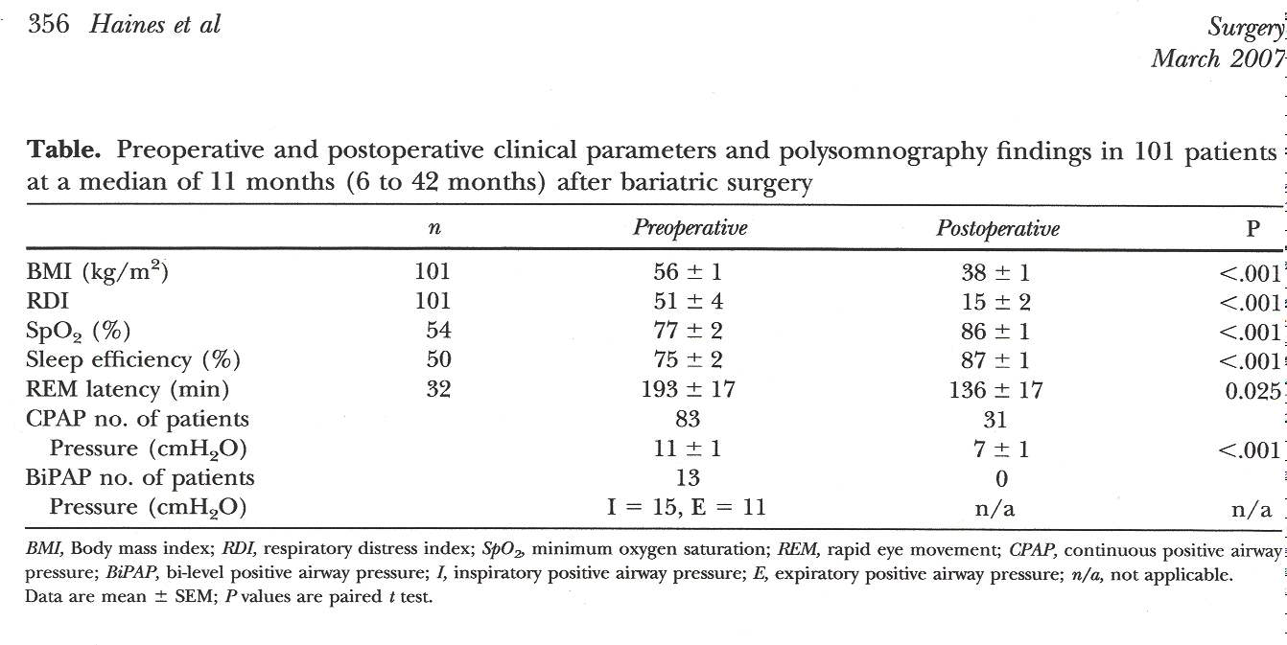
Efficacité à 1 an

Slide 20
Revue générale
Sarkhosh Obes surg 2013
Nombre
Sujets 5430 4095 543 246
% F 69 74 64 75
Age 45,3 ± 8,5 41,8 ± 6,9 39,4 ± 4,2 40,7± 4,3
IMC pré op 51,6 ± 8,3 46,1 ± 5,2 47,7 ± 7,9 50,5 ± 4,9
SAOS % 39,9 28,7 24 18,3
Type
Chirurgie BPG AG SGL BDP
Durée suivi
Mois 29 34,4 24,7 19
Amélioration
ou guérison 79 77 86 99

Slide 22
Meta Analyse American Journal of medicine 2009

Slide 25
REMERCIEMENTS
Yves LEPRINCE

